Slide 1
Welcome!
Bienvenido!
Bienvenue!
Bem Vindo!!

Slide 2
Intercâmbio Acadêmico Internacional
Missão da Escola Politécnica:
Promover a formação técnica e humana dos seus alunos por meio de ensino, pesquisa e extensão em um ambiente inovador e de excelência, valorizando a experiência multicultural, social e democrática.
Objetivo do Intercâmbio:
- Complementar a formação do Engenheiro, conscientizando-o do seu papel na sociedade global.

Slide 3
Alunos da Poli-UFRJ em Intercâmbio
+ de 1800 alunos já realizaram intercâmbio
Cerca de 20 bolsas todo ano

Slide 4
Possibilidades de Intercâmbio:
Duplos Diplomas
Projetos Brafitec (França)
Programas Erasmus+ (Europa)
Poli pelo Mundo
Rede Magalhães (Europa e América.Lat)
Programas da Reitoria

Slide 5
Requisitos para mobilidade?
Seleção por mérito:
Período (Créditos Obtidos);
Nota (CRA);
Proficiência na língua;
Atividades na UFRJ;
Experiências extra-UFRJ.

Slide 6
Aulas de Línguas Estrangeiras
Há cursos oferecidos na Faculdade de Letras a baixo custo: CLAC (diversas línguas) e Idiomas sem Fronteiras (inglês). As vagas são limitadas.
Sugerimos que os alunos se preparem a partir do 1º semestre na UFRJ.
Buddy Program – Programa para receber os alunos e apoiá-los nas atividades de escolha de disciplinas, etc.
Interpoli

Slide 7
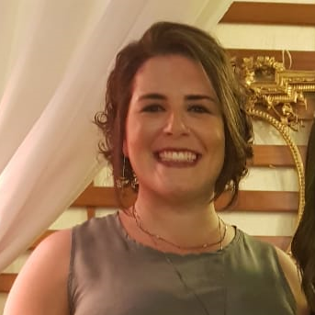
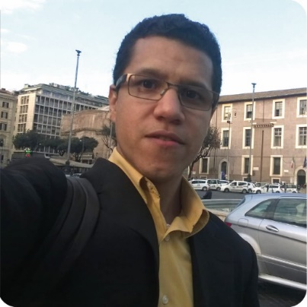
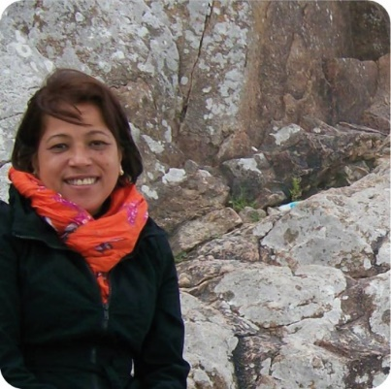
DARI-Poli
Diretoria Adjunta de Relações Internacionais
Escola Politécnica - UFRJ
MARIANA GOMBERG
OUTGOING
ROGÉRIO NASCIMENTO
Diretor Adjunto
MARIZA GONÇALVES
INCOMING
internacional@poli.ufj.br
www.poli.ufrj.br

Slide 8
Sessão de Perguntas

